Slide 1

Comparaison entre Redis et MongoDB en tant que bases de données distribuées
Équipe Atwater
Vincent Boogaart
Henri Larocque
Manel Ben Jemaa
Ahmed Gafsi
Carrie Kam

Slide 2
Table des matières
Contexte
Hypothèse
Configuration
Expérimentation
Résultat
Conclusion

Slide 3
Contexte

Slide 4

MongoDB
Plateforme de gestion de base de données orientée document
Structure de données flexible avec des documents et des collections
Distribution et partitionnement des données via le Sharding
Format de stockage BSON pour une écriture efficace sur le disque

Slide 5

REdis
Système de gestion de base de données en mémoire
Modèle de données basé sur le principe clé-valeur
Performances accrues grâce à l'écriture et la lecture directement en RAM
Structures de données riches avec les types de données Redis
Haute disponibilité et tolérance aux pannes avec Redis Sentinel
Scalabilité et gestion des données distribuées via Redis Cluster

Slide 6
PArticularités des bases de données
MongoDB
Redis
Privilégie l’écriture sur disque pour une persistance des données
Modèle de documents qui permet une structure de données complexe.
Opère principalement en mémoire pour une rapidité d'accès
Modèle simple clé-valeur

Slide 7
Hypothèses

Slide 8
Hypothèses
On s'attend à ce que Redis soit plus performant dans des opérations simples de lecture
On s'attend que MongoDB et redis possèdent des performances comparables pour les opérations d'écriture et de mises à jour
MongoDB devrait être plus performant dans des scénarios de recherche complexe

Slide 9
Expérimentation

Slide 10

Infrastructure Physique
Système d'opération: Linux
Distribution: Ubuntu 22.02
Mémoire vive: 8 GB
CPU: 4 CPU

Slide 11

Infrastructure logicielle
Pourquoi utiliser docker-compose?
Simplifie la configuration
Évolutivité du code
Réutilisation

Slide 12

Mode de réplication
Réplication Maître-Esclave
Mise à l'échelle pour les opérations d'écriture.
Configuration 3 nœuds: 1 maître, 2 esclaves
Configuration 5 nœuds: 1 maître, 4 esclaves
On parle plutôt de nœuds primaires et secondaires pour MongoDB, mais le principe est le même

Slide 13

YCSB: Évaluation de performances pour bases de données NoSQL
'Yahoo! Cloud Serving Benchmark' est un cadre de benchmarking standardisé.
Cet outil est essentiel pour l'analyse comparative et la mesure de la performance des systèmes de bases de données NoSQL.
Il est largement adopté pour évaluer la performance opérationnelle des différentes bases de données NoSQL.
Compatible avec un large éventail de solutions NoSQL, permettant une évaluation polyvalente et approfondie.

Slide 14
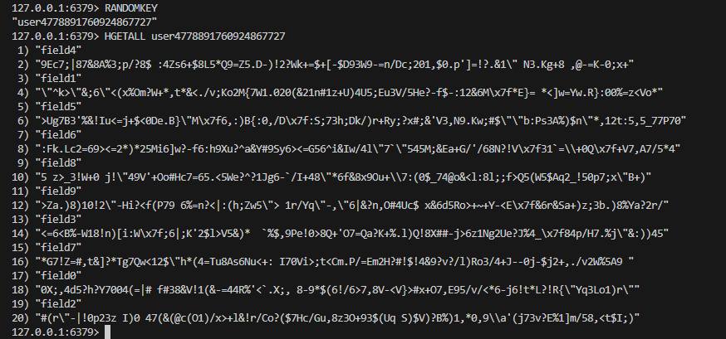
Format des données utilisés par YCSB
Format des données sauvegardées (Redis)
YCSB stocke des ensembles de hash
Les données sont assez petites

Slide 15
Lot de travail
Configuration additionnelle
Distinction des opérations de mise à jour et insertion au sein des opérations d'écriture
Augmentation du nombre de record (population) de la base de données
Augmentation du nombre d'opération par tests
3 lots de travail
Écriture: 90% écriture, 10% lecture
Lecture seule: 100% lecture
Équilibré: 50% écriture, 50% lecture

Slide 16
Résultats

Slide 17
Structure des résultats
5 indicateurs mesurés (un graphique pour chacun)
Pour chacun des indicateurs, on compare:
Temps d’exécution (ms)
Débit d’opération (ops/s)
Latence de lecture (us)
Latence d’écriture (us)
Latence de mise à jour (us)
4 configurations: Redis 3 nœuds, Redis 5 nœuds, Mongo 3 nœuds, Mongo 5 nœuds
3 lots de travail par configuration (Lecture/Écriture/Mise à jour): 50/25/25, 100/0/0, 10/45/45
Étalement sur 10 exécutions

Slide 18
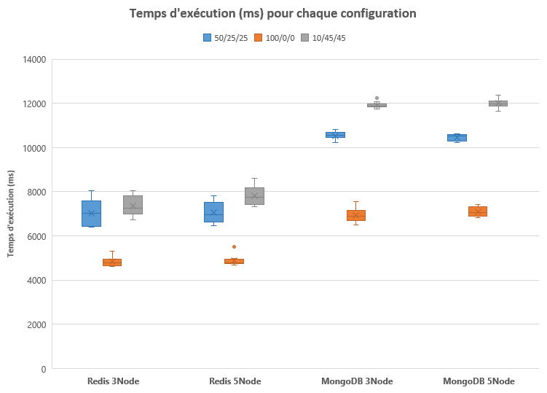
Temps d’exécution
Donne une idée générale de la performance de chaque configuration
Les lectures sont plus rapides de que les écritures et mises à jour
Redis est plus performant que MongoDB
Le nombre de nœud a peu d’impact

Slide 19
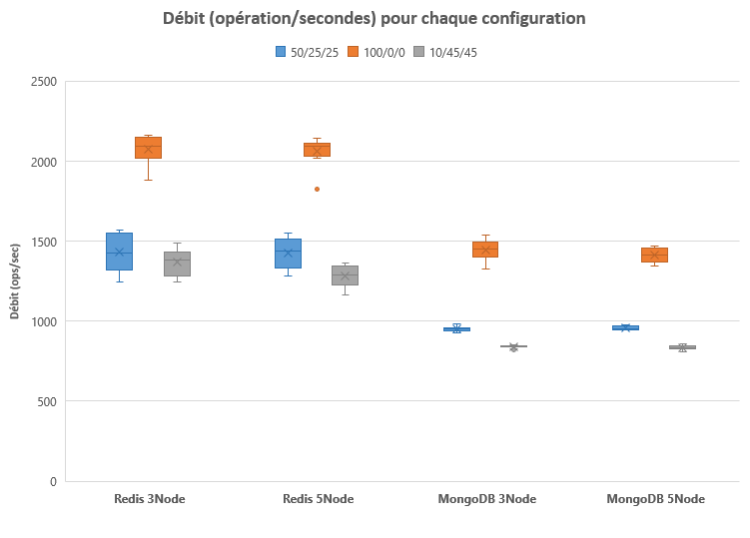
Débit d’opération
Donne également une idée globale de la performance
Permet sensiblement d’émettre les mêmes conclusions que le temps d’exécution
Présence de données aberrantes
Confirme en partie nos hypothèses

Slide 20
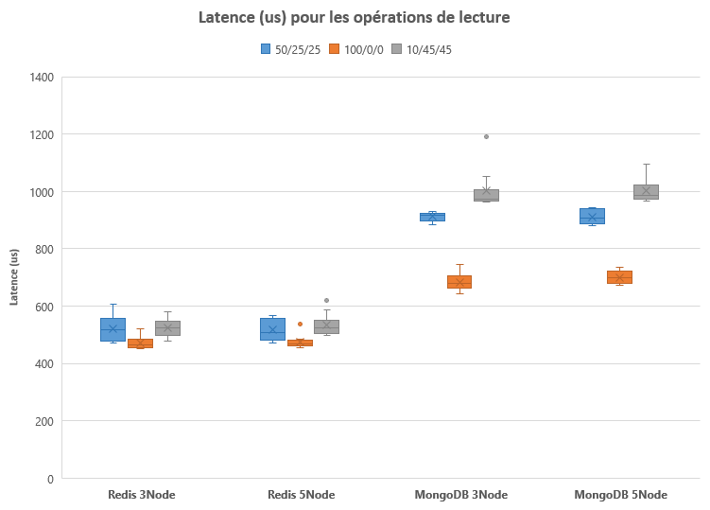
Latence pour les opérations de lecture
Redis démontre une meilleure performance
La performance de MongoDB s’améliore plus la quantité de lectures est élevée (pas autant pour Redis)
Confirme notre hypothèse

Slide 21
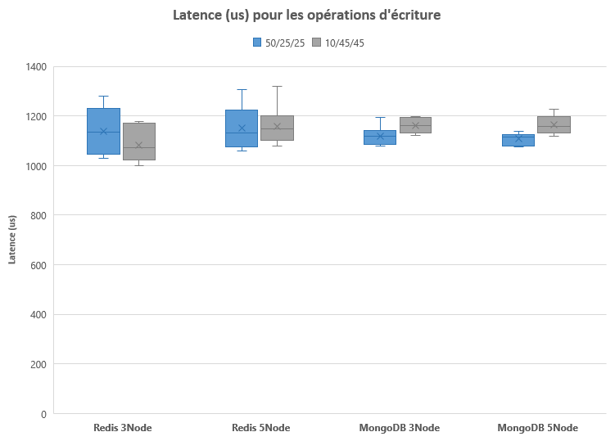
Latence pour les opérations d’Écriture
La latence est similaire à travers toutes les configurations
La latence augmente légèrement du côté de MongoDB avec le volume d’écriture
Correspond à notre hypothèse

Slide 22
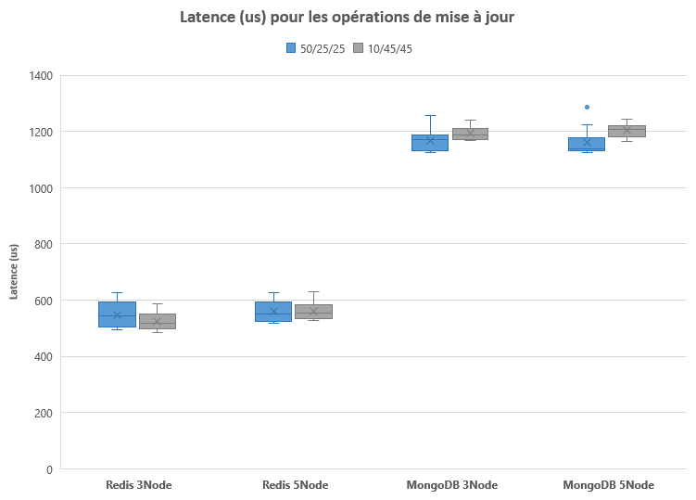
Latence pour Les opérations de mise à jour
Contrairement aux écritures, la performance de Redis ici est considérablement meilleure que MongoDB
S’oppose à notre hypothèse

Slide 23
Conclusion

Slide 24


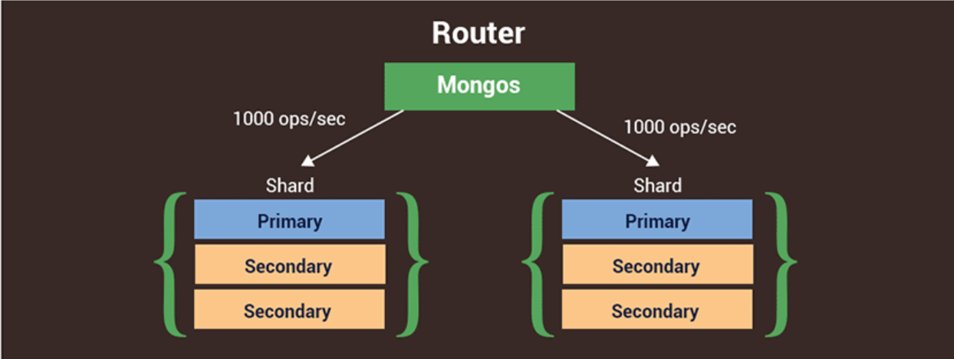
Conclusion
Possibilités d’améliorations à l’expérience:
Augmenter le nombre de valeurs et d’opérations davantage
Expérimenter avec du Sharding (expansion horizontale)
Tester avec davantage de bases de données (SQL, Cassandra)

Slide 25
Merci
Questions?

